Slide 1
Chapter 14. 데이터베이스 연동

Slide 2
데이터베이스
Python에서 Oracle DB 연동

Slide 3
01
데이터베이스

Slide 4
01. 데이터베이스
데이터베이스
데이터베이스(DB: Database)
조직에서 필요한 전체 데이터들을 체계적으로 구조화 하여 저장하고,
필요에 따라 조작(검색, 갱신, 추가, 삭제)할 수 있는 데이터 집합체
데이터베이스 관리 시스템(DBMS: Database Management System)
[구조] 조직에서 필요한 전체 데이터들을 체계적으로 구조화 하여 저장하고
[규칙] 필요에 따라 데이터에 대한 무결성을 유지하여 조작할 수 있도록 하며
[보안] 데이터에 대한 보안, 백업/복구 등을 관리하는 시스템
질의 언어(SQL: Structured Query Language)
데이터베이스의 데이터를 조작하기 위해 DBMS에 작업을 요청하는 언어
응용 프로그램
응용 프로그램
응용 프로그램
SQL
DBMS
데이터 구조
데이터 규칙
데이터 보안
운영체제
Database

Slide 5
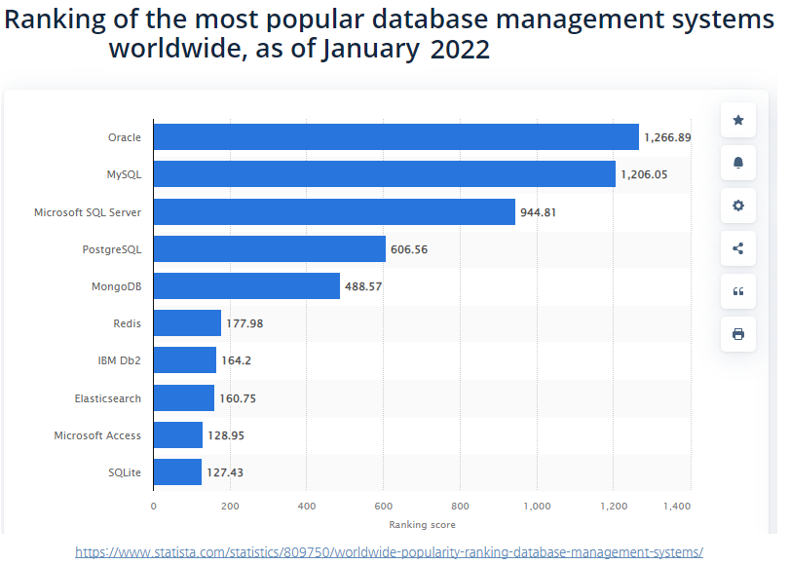
01. 데이터베이스
상용 DBMS 세계 Ranking
데이터베이스(DB: Database)
조직에서 필요한 전체 데이터들을 체계적으로 구조화 하여 저장하고,
필요에 따라 조작(검색, 갱신, 추가, 삭제)할 수 있는 데이터 집합체
데이터베이스 관리 시스템(DBMS: Database Management System)
[구조] 조직에서 필요한 전체 데이터들을 체계적으로 구조화 하여 저장하고
[규칙] 필요에 따라 데이터에 대한 무결성을 유지하여 조작할 수 있도록 하며
[보안] 데이터에 대한 보안, 백업/복구 등을 관리하는 시스템
질의 언어(SQL: Structured Query Language)
데이터베이스의 데이터를 조작하기 위해 DBMS에 작업을 요청하는 언어
응용 프로그램
응용 프로그램
응용 프로그램
DBMS
SQL
운영체제
Database

Slide 6
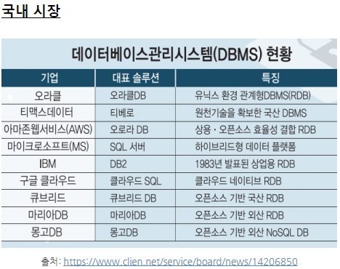
01. 데이터베이스
상용 DBMS 국내 현황
Oracle이 국내 시장의 60%이상을 점유하고 있음.
조직에서 필요한 전체 데이터들을 체계적으로 구조화 하여 저장하고,
필요에 따라 조작(검색, 갱신, 추가, 삭제)할 수 있는 데이터 집합체
데이터베이스 관리 시스템(DBMS: Database Management System)
[구조] 조직에서 필요한 전체 데이터들을 체계적으로 구조화 하여 저장하고
[규칙] 필요에 따라 데이터에 대한 무결성을 유지하여 조작할 수 있도록 하며
[보안] 데이터에 대한 보안, 백업/복구 등을 관리하는 시스템
질의 언어(SQL: Structured Query Language)
데이터베이스의 데이터를 조작하기 위해 DBMS에 작업을 요청하는 언어
SQL

Slide 7
02
Python에서 Oracle DB 연동

Slide 8
02. Python에서 Oracle DB 연동
Oracle DB 연동
Oracle 관련 모듈 설치
pip install cx_Oracle 실행
Oracle 연결 객체 생성
DBMS Server 접근 단계
ㅇHost: Server system (IP주소)
ㅇApp.: Oracle (port #)
ㅇUser: scott/tiger (User/pwd)
ㅇData: Data Serveice (SiD)
# Oracle 서버 연결 정보
dsn = cx_Oracle.makedsn('호스트', 포트번호, service_name='서비스명')
username = '사용자명'
password = '비밀번호'
# Oracle 서버에 연결 객체 생성
con = cx_Oracle.connect(username, password, dsn)
# Oracle 서버 연결 정보
dsn = cx_Oracle.makedsn('192.168.142.72', 1521, service_name='xe')
username = 'scott'
password = 'tiger'
# Oracle 서버에 연결 객체 생성
con = cx_Oracle.connect(username, password, dsn)
# Oracle 서버에 연결 객체 생성 (한 줄로 해결)
con = cx_Oracle.connect("scott", "tiger", "192.168.142.72:1521/xe")

Slide 9
02. Python에서 Oracle DB 연동
Oracle DB 연동
Oracle 관련 모듈 설치
pip install cx_Oracle 실행
Oracle 연결 객체 생성
import cx_Oracle
con = cx_Oracle.connect("scott", "tiger", "192.168.142.72:1521/xe")
Query 구성 및 실행
sql="Select * from tab" #Query 구성(존재하는 테이블 검색)
cur = con.cursor() #커서 생성: 여러 행에 순차적으로 접근하기 위한 지시자
rows = cur.execute(sql) #Query 실행: 결과 행들을 리스트 형태로 받아냄
실행 결과 사용
for row in rows: #검색 결과 리스트를 탐색
print(row)

Slide 10

02. Python에서 Oracle DB 연동
Oracle DB 연동
Oracle 관련 모듈 설치
pip install cx_Oracle 실행
Oracle 연결 객체 생성
import cx_Oracle
con = cx_Oracle.connect("scott", "tiger", "192.168.142.72:1521/xe", encoding="UTF-8")
Query 구성 및 실행
sql="Select * from tab" #Query 구성(존재하는 테이블 검색)
cur = con.cursor() #커서 생성: 여러 행에 순차적으로 접근하기 위한 지시자
rows = cur.execute(sql) #Query 실행: 결과 행들을 리스트 형태로 받아냄
실행 결과 사용
for row in rows: #검색 결과 리스트를 탐색
print(row)
import cx_Oracle
#Oracle 연결
con = cx_Oracle.connect("scott", "tiger", "192.168.142.72:1521/xe")
#Query 실행
sql="Select * from tab" #존재 테이블 검색
#sql="Select * from dept" #DEPT 테이블 검색
#sql = "select column_name, data_type, data_length from USER_TAB_COLUMNS where table_name = 'DEPT'" #테이블의 컬럼 구조 검색
cur = con.cursor() #커서 생성: 여러 행에 순차적으로 접근하기 위한 지시자
rows = cur.execute(sql)
#검색 결과 리스트 탐색
for row in rows:
print(row)
con.close()

Slide 11
02. Python에서 Oracle DB 연동
Oracle DB 연동 : sel_query()
Oracle 관련 모듈 설치
pip install cx_Oracle 실행
Oracle 연결 객체 생성
import cx_Oracle
con = cx_Oracle.connect("scott", "tiger", "192.168.142.72:1521/xe")
Query 구성 및 실행
sql="Select * from tab" #Query 구성(존재하는 테이블 검색)
cur = con.cursor() #커서 생성: 여러 행에 순차적으로 접근하기 위한 지시자
rows = cur.execute(sql) #Query 실행: 결과 행들을 리스트 형태로 받아냄
실행 결과 사용
for row in rows: #검색 결과 리스트를 탐색
Ex-OracleDB00.py
import cx_Oracle
#Oracle 연결
con = cx_Oracle.connect("scott", "tiger", "192.168.142.72:1521/xe")
def sel_query(con, sql=None):
cur = con.cursor() #커서 생성: 여러 행에 순차적으로 접근하기 위한 지시자
cur.execute(sql)
rows = [] #검색 결과 행 반환용 리스트
seq = 0
for row in cur:
rows.append(row)
return rows
### Main ###
sql="Select * from tab" #테이블 검색
rows = sel_query(con, sql) #Query 실행 요청
for row in rows: #검색 결과 리스트 탐색
print(row)
con.close()

Slide 12
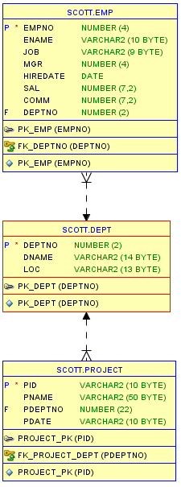
02. Python에서 Oracle DB 연동
scott/tiger 데이터베이스 사용
Oracle에서 제공하는 실습용 DB
scott/tiger 데이터베이스
host : 192.168.142.72
port no. : 1521
service name(SID) : xe
user name : scott
user password : tiger

Slide 13
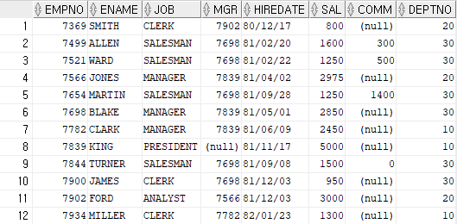
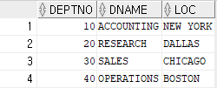

02. Python에서 Oracle DB 연동
scott/tiger 데이터베이스 사용
scott/tiger 데이터베이스
host : 192.168.142.72
port no. : 1521
service name(SID) : xe
user name : scott
user password : tiger

Slide 14

02. Python에서 Oracle DB 연동
Oracle DB 연동 : DEPT 테이블 검색
Oracle 관련 모듈 설치
pip install cx_Oracle 실행
Oracle 연결 객체 생성
import cx_Oracle
con = cx_Oracle.connect("scott", "tiger", "192.168.142.72:1521/xe")
Query 구성 및 실행
sql="Select * from tab" #Query 구성(존재하는 테이블 검색)
cur = con.cursor() #커서 생성: 여러 행에 순차적으로 접근하기 위한 지시자
rows = cur.execute(sql) #Query 실행: 결과 행들을 리스트 형태로 받아냄
실행 결과 사용
for row in rows: #검색 결과 리스트를 탐색
Ex-OracleDB00.py
import cx_Oracle
#Oracle 연결
con = cx_Oracle.connect("scott", "tiger", "192.168.142.72:1521/xe")
def sel_query(con, sql=None):
cur = con.cursor() #커서 생성: 여러 행에 순차적으로 접근하기 위한 지시자
cur.execute(sql)
rows = [] #검색 결과 행 반환용 리스트
seq = 0
for row in cur:
rows.append(row)
return rows
### Main ###
sql="Select * from DEPT" #테이블 검색
rows = sel_query(con, sql) #Query 실행 요청
for row in rows: #검색 결과 리스트 탐색
print(row)
con.close()

Slide 15

02. Python에서 Oracle DB 연동
Oracle DB 연동 : DEPT 테이블 구조 검색
Oracle 관련 모듈 설치
pip install cx_Oracle 실행
Oracle 연결 객체 생성
import cx_Oracle
con = cx_Oracle.connect("scott", "tiger", "192.168.142.72:1521/xe")
Query 구성 및 실행
sql="Select * from tab" #Query 구성(존재하는 테이블 검색)
cur = con.cursor() #커서 생성: 여러 행에 순차적으로 접근하기 위한 지시자
rows = cur.execute(sql) #Query 실행: 결과 행들을 리스트 형태로 받아냄
실행 결과 사용
for row in rows: #검색 결과 리스트를 탐색
Ex-OracleDB00.py
import cx_Oracle
#Oracle 연결
con = cx_Oracle.connect("scott", "tiger", "192.168.142.72:1521/xe")
def sel_query(con, sql=None):
cur = con.cursor() #커서 생성: 여러 행에 순차적으로 접근하기 위한 지시자
cur.execute(sql)
rows = [] #검색 결과 행 반환용 리스트
seq = 0
for row in cur:
rows.append(row)
return rows
### Main ###
sql = "select column_name, data_type, data_length from USER_TAB_COLUMNS where table_name = 'DEPT'"
rows = sel_query(con, sql) #Query 실행 요청
for row in rows: #검색 결과 리스트 탐색
print(row)
con.close()

Slide 16

02. Python에서 Oracle DB 연동
[실습] DEPT 테이블 검색 함수 prt_dept()
Oracle 관련 모듈 설치
pip install cx_Oracle 실행
Oracle 연결 객체 생성
import cx_Oracle
con = cx_Oracle.connect("scott", "tiger", "192.168.142.72:1521/xe")
Query 구성 및 실행
sql="Select * from tab" #Query 구성(존재하는 테이블 검색)
cur = con.cursor() #커서 생성: 여러 행에 순차적으로 접근하기 위한 지시자
rows = cur.execute(sql) #Query 실행: 결과 행들을 리스트 형태로 받아냄
실행 결과 사용
for row in rows: #검색 결과 리스트를 탐색
Ex-OracleDB01.py
import cx_Oracle
#Oracle 연결
con = cx_Oracle.connect("scott", "tiger", "192.168.142.72:1521/xe")
def sel_query(con, sql=None):
## 생략 ##
def prt_dept():
sql="Select * from dept" #DEPT 테이블 검색
rows = sel_query(con, sql)
for row in rows:
deptno, dname, loc = row #검색 행 unpacking
print("%5s %25s %15s" %(deptno, dname, loc))
### Main ###
prt_dept() #DEPT 테이블 검색, 출력
con.close()

Slide 17
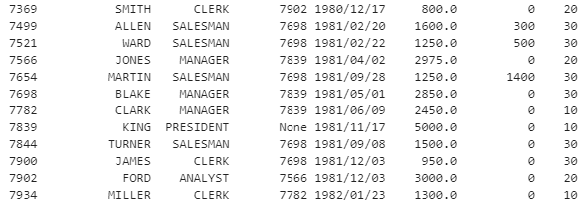
02. Python에서 Oracle DB 연동
[실습] EMP 테이블 검색 함수 prt_emp()
Oracle 관련 모듈 설치
pip install cx_Oracle 실행
Oracle 연결 객체 생성
import cx_Oracle
con = cx_Oracle.connect("scott", "tiger", "192.168.142.72:1521/xe")
Query 구성 및 실행
sql="Select * from tab" #Query 구성(존재하는 테이블 검색)
cur = con.cursor() #커서 생성: 여러 행에 순차적으로 접근하기 위한 지시자
rows = cur.execute(sql) #Query 실행: 결과 행들을 리스트 형태로 받아냄
실행 결과 사용
for row in rows: #검색 결과 리스트를 탐색
Ex-OracleDB02.py
import cx_Oracle
#Oracle 연결
con = cx_Oracle.connect("scott", "tiger", "192.168.142.72:1521/xe")
def sel_query(con, sql=None):
## 생략 ##
def prt_emp():
sql="select empno, ename, job, mgr, to_char(hiredate, 'YYYY/MM/DD'), sal, NVL(comm, 0), deptno from EMP" #DEPT 테이블 검색
rows = sel_query(con, sql)
for row in rows:
empno, ename, job, mgr, hiredate, sal, comm, deptno = row
print("%10s %15s %10s %10s %10s" %(empno, ename, job, mgr, hiredate), end='')
print("%10.1f %10d %5s" %(sal, comm, deptno))
### Main ###
prt_emp() #EMP 테이블 검색, 출력
con.close()

Slide 18
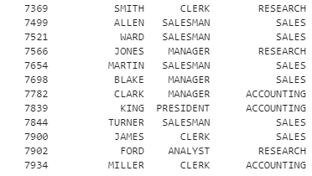
02. Python에서 Oracle DB 연동
[실습] EMP, DEPT 테이블 Join 검색 함수 prt_empdept()
Oracle 관련 모듈 설치
pip install cx_Oracle 실행
Oracle 연결 객체 생성
import cx_Oracle
con = cx_Oracle.connect("scott", "tiger", "192.168.142.72:1521/xe")
Query 구성 및 실행
sql="Select * from tab" #Query 구성(존재하는 테이블 검색)
cur = con.cursor() #커서 생성: 여러 행에 순차적으로 접근하기 위한 지시자
rows = cur.execute(sql) #Query 실행: 결과 행들을 리스트 형태로 받아냄
실행 결과 사용
for row in rows: #검색 결과 리스트를 탐색
import cx_Oracle
#Oracle 연결
con = cx_Oracle.connect("scott", "tiger", "192.168.142.72:1521/xe")
def sel_query(con, sql=None):
## 생략 ##
def prt_empdept():
sql="select empno, ename, job, dname from EMP e, DEPT d where e.deptno = d.deptno" #DEPT 테이블 검색
rows = sel_query(con, sql)
for row in rows:
empno, ename, job, dname = row
print("%10s %15s %10s %15s" %(empno, ename, job, dname))
### Main ###
prt_empdept() #EMP, DEPT 테이블 Join 검색, 출력
con.close()
Ex-OracleDB03.py

Slide 19
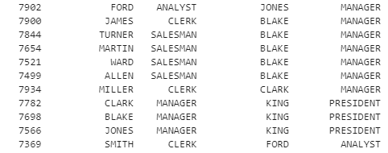
02. Python에서 Oracle DB 연동
[실습] EMP, EMP 테이블 Join 검색 함수 prt_empemp()
Oracle 관련 모듈 설치
pip install cx_Oracle 실행
Oracle 연결 객체 생성
import cx_Oracle
con = cx_Oracle.connect("scott", "tiger", "192.168.142.72:1521/xe")
Query 구성 및 실행
sql="Select * from tab" #Query 구성(존재하는 테이블 검색)
cur = con.cursor() #커서 생성: 여러 행에 순차적으로 접근하기 위한 지시자
rows = cur.execute(sql) #Query 실행: 결과 행들을 리스트 형태로 받아냄
실행 결과 사용
for row in rows: #검색 결과 리스트를 탐색
import cx_Oracle
#Oracle 연결
con = cx_Oracle.connect("scott", "tiger", "192.168.142.72:1521/xe")
def sel_query(con, sql=None):
## 생략 ##
def prt_empemp():
sql="select e1.empno, e1.ename, e1.job, e2.ename, e2.job from EMP e1, EMP e2 where e1.mgr = e2.empno"
rows = sel_query(con, sql)
for row in rows:
empno, ename, ejob, mname, mjob = row
print("%10s %15s %10s %15s %15s" %(empno, ename, ejob, mname, mjob))
### Main ###
prt_empemp() #EMP, EMP 테이블 Join 검색, 출력
con.close()
Ex-OracleDB04.py

Slide 20
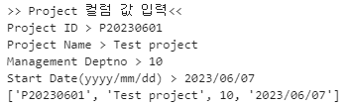
02. Python에서 Oracle DB 연동
[실습] PROJECT 테이블에 행 삽입 함수 insert_project()
Oracle 관련 모듈 설치
pip install cx_Oracle 실행
Oracle 연결 객체 생성
import cx_Oracle
con = cx_Oracle.connect("scott", "tiger", "192.168.142.72:1521/xe")
Query 구성 및 실행
sql="Select * from tab" #Query 구성(존재하는 테이블 검색)
cur = con.cursor() #커서 생성: 여러 행에 순차적으로 접근하기 위한 지시자
rows = cur.execute(sql) #Query 실행: 결과 행들을 리스트 형태로 받아냄
실행 결과 사용
for row in rows: #검색 결과 리스트를 탐색
## 중간 생략 ##
def in_query(con, sql=None, indata=None):
cur = con.cursor()
cur.execute(sql, indata)
con.commit()
def insert_project() :
sql = "insert into PROJECT(pid, pname, pdeptno, pdate) " \
" values (:0, :1, :2, :3)"
indata = []
print(">> Project 컬럼 값 입력<<")
indata.append(input("Project ID >"))
indata.append(input("Project Name >"))
indata.append(int(input("Management Deptno >")))
indata.append(input("Start Date(yyyy/mm/dd) >"))
print(indata)
in_query(con, sql, indata)
### Main ###
insert_project() #PROJECT 테이블에 행 추가
con.close()
Ex-OracleDB05.py

Slide 21
02. Python에서 Oracle DB 연동
[실습] PROJECT 테이블에 행 삽입 함수 insert_project()
Oracle 관련 모듈 설치
pip install cx_Oracle 실행
Oracle 연결 객체 생성
import cx_Oracle
con = cx_Oracle.connect("scott", "tiger", "192.168.142.72:1521/xe")
Query 구성 및 실행
sql="Select * from tab" #Query 구성(존재하는 테이블 검색)
cur = con.cursor() #커서 생성: 여러 행에 순차적으로 접근하기 위한 지시자
rows = cur.execute(sql) #Query 실행: 결과 행들을 리스트 형태로 받아냄
실행 결과 사용
for row in rows: #검색 결과 리스트를 탐색
## 중간 생략 ##
def in_query(con, sql=None, indata=None):
cur = con.cursor()
cur.execute(sql, indata)
con.commit()
def insert_project() :
sql = "insert into PROJECT(pid, pname, pdeptno, pdate) " \
" values (:0, :1, :2, :3)"
indata = []
print(">> Project 컬럼 값 입력<<")
indata.append(input("Project ID >"))
indata.append(input("Project Name >"))
indata.append(int(input("Management Deptno >")))
indata.append(input("Start Date(yyyy/mm/dd) >"))
print(indata)
in_query(con, sql, indata)
### Main ###
insert_project() #PROJECT 테이블에 행 추가
con.close()
Ex-OracleDB05.py

Slide 22
02. Python에서 Oracle DB 연동
[실습] PROJECT 테이블 검색 함수 prt_project()
Oracle 관련 모듈 설치
pip install cx_Oracle 실행
Oracle 연결 객체 생성
import cx_Oracle
con = cx_Oracle.connect("scott", "tiger", "192.168.142.72:1521/xe")
Query 구성 및 실행
sql="Select * from tab" #Query 구성(존재하는 테이블 검색)
cur = con.cursor() #커서 생성: 여러 행에 순차적으로 접근하기 위한 지시자
rows = cur.execute(sql) #Query 실행: 결과 행들을 리스트 형태로 받아냄
실행 결과 사용
for row in rows: #검색 결과 리스트를 탐색
import cx_Oracle
#Oracle 연결
con = cx_Oracle.connect("scott", "tiger", "192.168.142.72:1521/xe")
def sel_query(con, sql=None):
## 생략 ##
## 중간 생략 ##
def prt_project():
pass ## 작성할 부분
### Main ###
prt_project() #PROJECT 테이블 검색, 출력
con.close()
Ex-OracleDB05.py

Slide 23
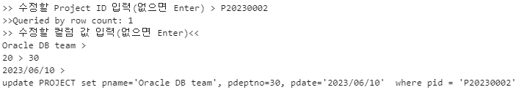
02. Python에서 Oracle DB 연동
[실습] PROJECT 테이블 행 변경 함수 update_project()
Oracle 관련 모듈 설치
pip install cx_Oracle 실행
Oracle 연결 객체 생성
import cx_Oracle
con = cx_Oracle.connect("scott", "tiger", "192.168.142.72:1521/xe")
Query 구성 및 실행
for row in rows: #검색 결과 리스트를 탐색
import cx_Oracle
#Oracle 연결
con = cx_Oracle.connect("scott", "tiger", "192.168.142.72:1521/xe")
def sel_query(con, sql=None):
## 생략 ##
## 중간 생략 ##
### Main ###
update_project() #PROJECT 테이블 행 변경
con.close()
Ex-OracleDB06.py

Slide 24
02. Python에서 Oracle DB 연동
[실습] PROJECT 테이블 행 변경 함수 update_project()
Oracle 관련 모듈 설치
pip install cx_Oracle 실행
Oracle 연결 객체 생성
import cx_Oracle
con = cx_Oracle.connect("scott", "tiger", "192.168.142.72:1521/xe")
Query 구성 및 실행
sql="Select * from tab" #Query 구성(존재하는 테이블 검색)
cur = con.cursor() #커서 생성: 여러 행에 순차적으로 접근하기 위한 지시자
rows = cur.execute(sql) #Query 실행: 결과 행들을 리스트 형태로 받아냄
실행 결과 사용
for row in rows: #검색 결과 리스트를 탐색
def update_project():
pid = input(">> 수정할 Project ID 입력(없으면 Enter) >")
if len(pid) ==0:
return
else:
sql=f"Select * from project where pid = '{pid}'"
rows = sel_query(con, sql)
for row in rows:
pid, pname, pdeptno, pdate = row
print(">> 수정할 컬럼 값 입력(없으면 Enter)<<")
indata = input(f"{pname} >")
if len(indata) != 0:
pname = indata
indata = input(f"{pdeptno} >")
if len(indata) != 0:
pdeptno = int(indata)
indata = input(f"{pdate} >")
if len(indata) != 0:
pdeptno = indata
sql = f"update PROJECT set pname='{pname}', pdeptno={pdeptno}, pdate='{pdate}' " \
f" where pid = '{pid}'"
print(sql)
up_query(con, sql, indata)
Ex-OracleDB06.py

